Slide 1
עובדים, מטפלים תוך חיים במציאות משותפת
חרוב מהספה 2.4.20
ד"ר מיכל קומם

Slide 2
מה נעשה?
נלמד את המושג
נתייחס לאתגרים שמציב
נדבר על סגנונות התמודדות

Slide 3
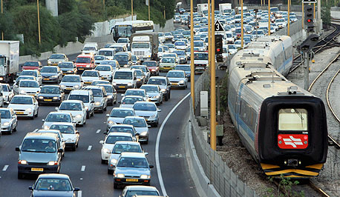
מה קורה כאן?
מגיפה
מציאות חיים מוכרת – לא מוכרת
נתק מהיר מהעבר הקרוב (אתמול, לפני שבועיים)- חוסר וודאות לגבי ההווה והעתיד
שינוי מהיר- מהיום למחר: תעסוקתי, משפחתי, קהילתי

Slide 4
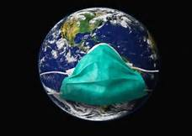
המציאות הנוכחית -משבר הקורונה
אפשרות שבידוד יוצר טראומה ( Brook, Webster, Smith, Woodland, Wessely, Rubin, 20)
לבידוד יכולות להיות השפעות פסיכולוגיות שליליות: סימפטומים פוסט טראומטיים, בלבול, כעס
גורמי הלחץ: חוסר וודאות לגבי משכו של הבידוד, פחד מהדבקות, תסכול, שעמום, חוסר בצרכים חיוניים (מזון, תרופות), חוסר במידע, חשש מאובדן כספי (או אובדן כספי בפועל), סטיגמה

Slide 5
מציאות משותפת
מציאות טראומתית משותפת Shared Traumatic Reality) ) היא מצב שבו בשל אסון, טראומה קולקטיבית, מציאות פוגענית חריפה, אנשי המקצוע ואנשי בריאות הנפש חיים גם הם באותה קהילה שנפגעה כמו האנשים בהם הם מטפלים וחשופים גם הם לאתגרים שהמציאות הזו מייצרת .
התמודדות מורכבת לעובדים (אנשי בריאות נפש, עובדי קהילה) במספר רמות:
כאזרחים פרטיים
כבני משפחה
וכגורמים מקצועיים שנחשפים לטראומה דרך טיפול והתערבות ( 2016 Dekel, Nutman-Schwarts & Lavi, ) .

Slide 6
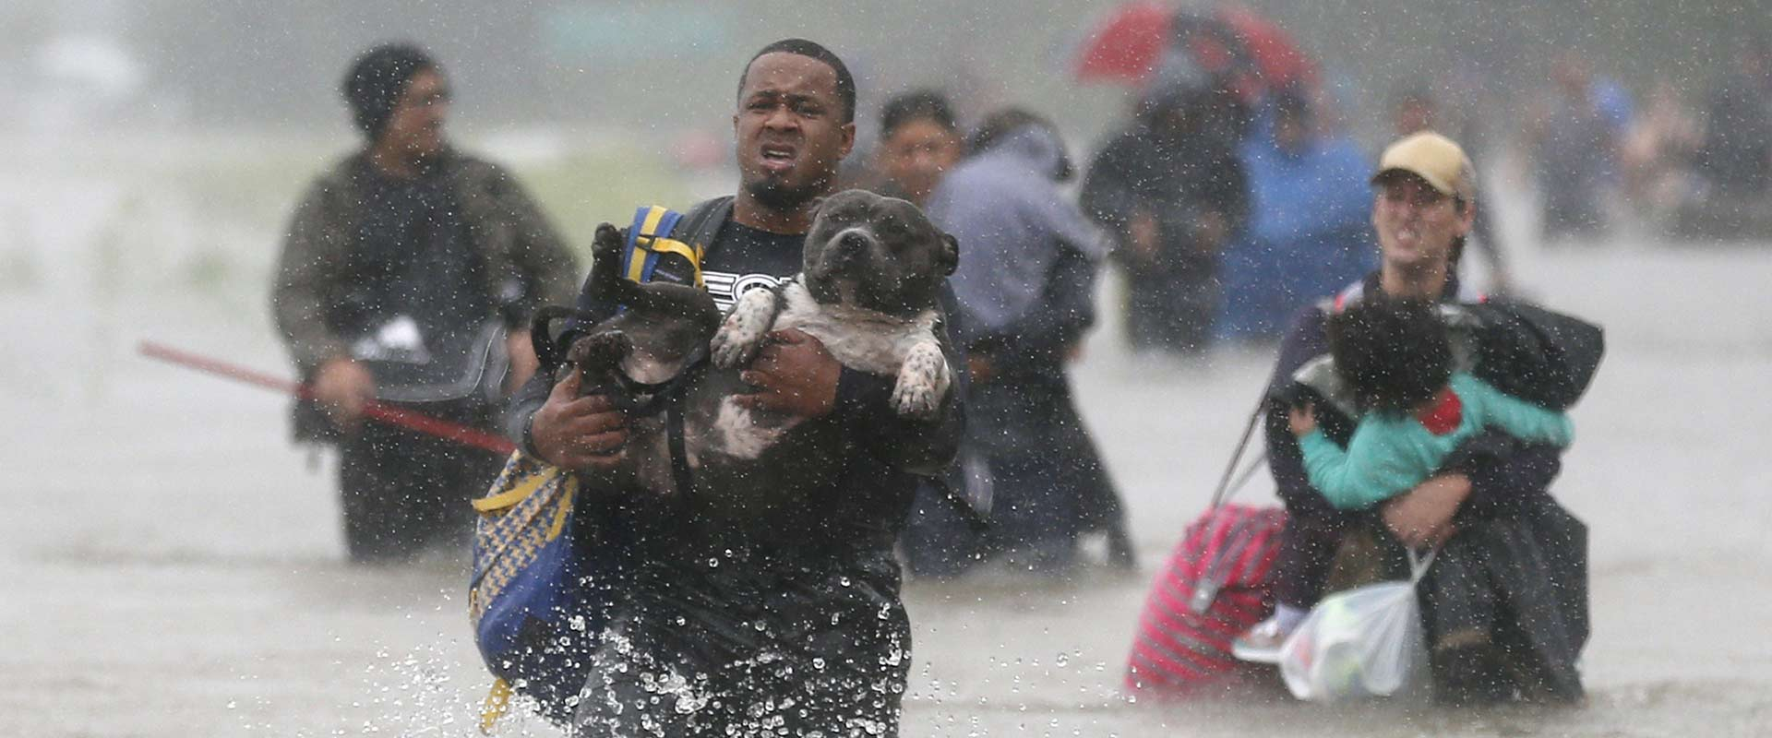
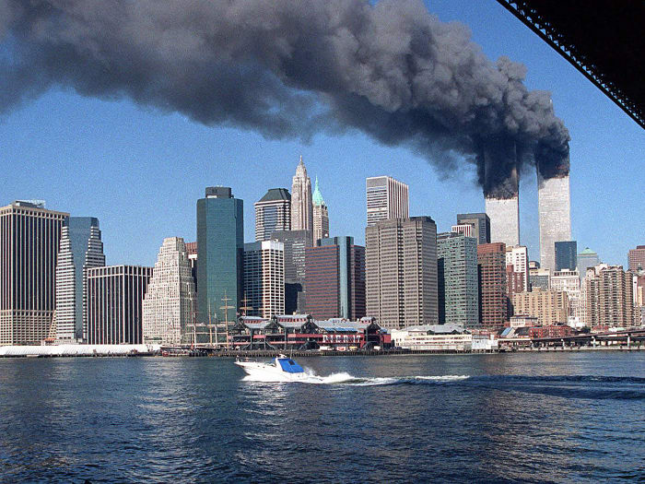
מצבים דומים
מצבים דומים שנחקרו בעבר בישראל ובארה"ב:
פיגועי ה-11 בספטמבר
אסונות טבע כמו ההוריקן קתרינה ב- 2005
מלחמת המפרץ
תקופת הפיגועים בירושלים
האיום הבטחוני בעוטף עזה

Slide 7
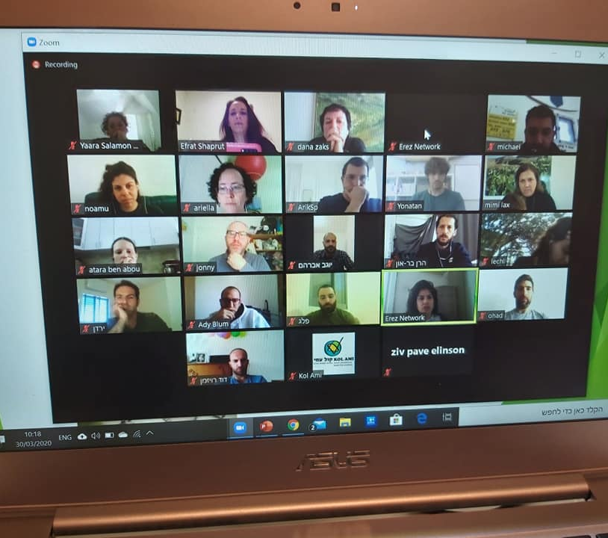
מה מאפיין מציאות משותפת?
"נפילת הקיר" (מירב רות, 2020), טשטוש גבולות בין העבודה לבית:
בין מרחבים של עבודה ומרחבים פרטיים
בשעות שבהן מתבצעת העבודה- לעומת זמן של פרטיות
הדאגה שחש הגורם המטפל לקהילה או מטופלים מתערבבת עם הדאגה לבני משפחתו
דרישה להסתגלות מהירה לשינויים, ליצירתיות רבה, להתאמה מהירה ולצורך לאלתר בשל התנאים הסביבתיים הקשים.

Slide 8
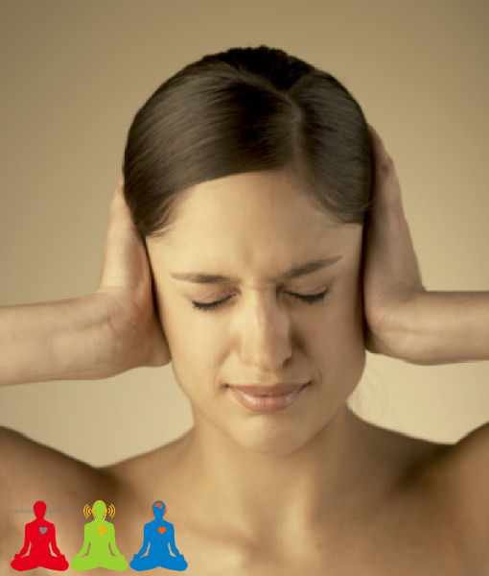
מה מרגישים?
כאמור- טשטוש גבולות
קריעה בין כל התפקידים
ירידה במסוגלות המקצועית: חוויה של חוסר יכולת להתמודד בשל העדר ידע או נסיון
חוויה של תשישות- לא יכול יותר
נסיגה או נפילה ביכולת לאמפאטיה
הצפה של רגשות שונית, מפתיעים
תופעות סומטיות: שינה, אכילה, כאבים בגוף

Slide 9
איך מתמודדים במציאות משותפת? ( 2016 Dekel, Nutman-Schwarts & Lavi, ):
SEGMENTATION - הפרדה בין עבודה לבית, בית פרטי למקצועי:
לא לגור בסביבת מקום העבודה שלהם
המנעות מעבודה בתחומים שיוצרים מורכבות עם הבית (לדוגמה טיפול בילדים, למשל)
ברגעי קיצון, בחירה פנימית בין העבודה לבית – מה מהם יותר חשוב, והעדפה של האחד לעומת האחר
ההתמודדות עם הצורך במתן הסברים –יוצרת קושי נפשי אדיר עבורם.

Slide 10
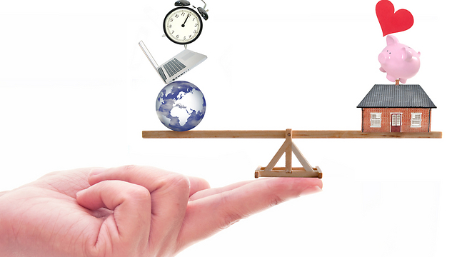
איך מתמודדים במציאות משותפת?
Integration - -'מיזוג' בין העבודה לבית
האתגר: לומר איפה עולם אחד מתחיל ונגמר, איפה הזהות (כאדם פרטי, מטפל) מתחילה ונגמרת
יוצר קושי לאנשי המקצוע להבין באיזה 'כובע' הם פועלים ברגע נתון (למשל, כשיש צורך ב'לטפל' בבני משפחה)

Slide 11
למה אנשים ממשיכים לפעול
חוויה שאני אבין יותר טוב ואסייע יותר טוב דווקא בגלל שמכיר – או שאנשי הקהילה יעזרו דווקא בי מתוך אמון והכרות
תחושה של שותפות, שייכות ולכידות
הזדמנות להתמקצעות. חשיפה מהירה לתחומים רבים

Slide 12
למה אנשים ממשיכים לפעול
צמיחה פוסט טראומטית - PTG
פיתוח החוסן שלי
מי שמצליח בהתמודדות זו מפתח אופטימיות וחוסן עצמי

Slide 13
פרקטיקות פשוטות של התמודדות
דאגה לאישי – שיהיה שקט באיזור הביתי
דאגה לצרכים הבסיסים
לעבוד עם מי שמרגישים בטוח איתו
צמצום עמימות, שקיפות והעברת מידע
חיבור למקורות הכח
לא לוותר על מה שטוב לי
פעילות גופנית ותנועה
סיכום משותף: יצירת סיפור משותף, צחוק והומור משותפים

